Slide 1

ANGIELSKI W WYDANIU
MALTAŃSKIM
Projekt realizowany w Zespole Szkół Kształcenia Ustawicznego w Rzeszowie finansowany ze środków Europejskiego Funduszu Społecznego, Program Operacyjny Wiedza Edukacja Rozwój (POWER) w ramach projektu: „Ponadnarodowa Mobilność Kadry Edukacji Szkolnej” – nr PO WERSE-2017-1-PL01-KA101-037351.
Dofinansowanie projektu z UE: 43 082,23 PLN

Slide 2
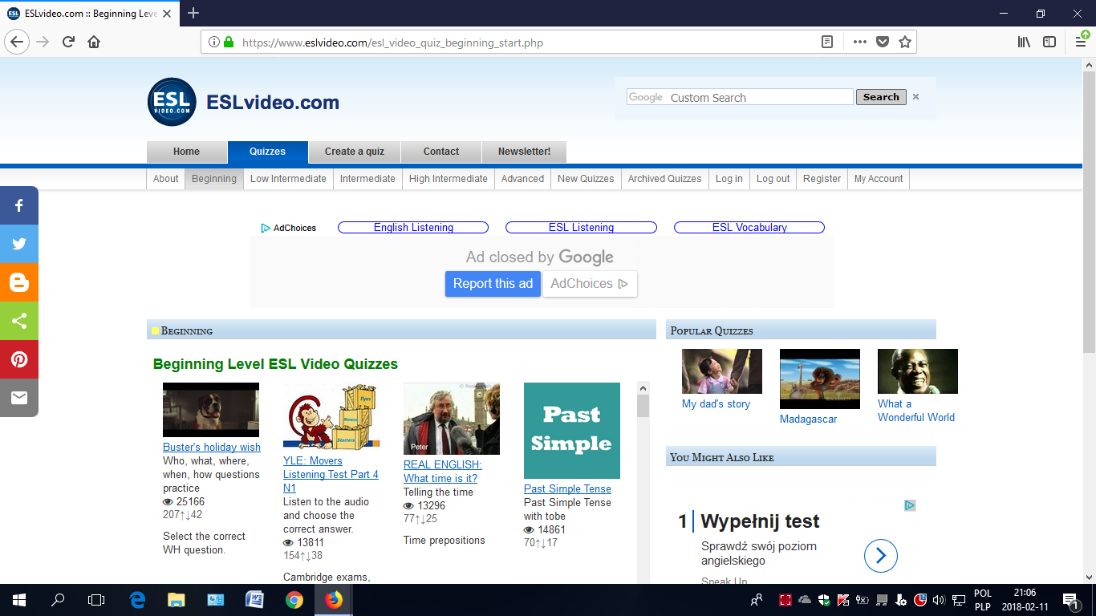
www.eslvideo.com

Slide 3
www.eslvideo.com
Na stronie tej w zakładce Quizes znajdziemy zestaw kilkudziesięciu krótkich filmów (ok. 1-10 min.) o różnej tematyce i różnych poziomach zaawansowania.
Poziomy od Beginning do Advanced – jest coś ciekawego dla każdego!
Ćwiczymy głównie słuchanie ze zrozumieniem.
Do każdego filmu jest zestaw pytań.

Slide 4
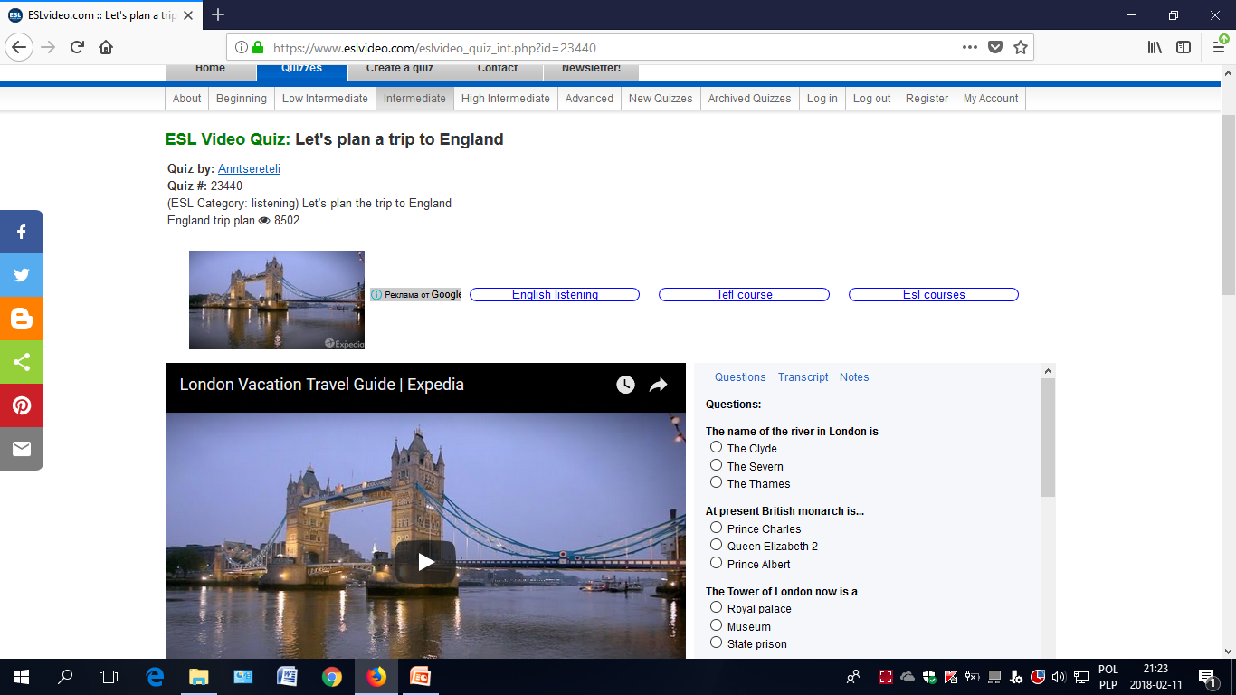
www.eslvideo.com

Slide 5
www.eslvideo.com
Do każdego filmu po prawej stronie znajdziemy zestaw pytań.
Do każdego pytania wybieramy jedną odpowiedź z podanych 2-3 opcji.
Na koniec klikamy zakładkę „See how you did” i dowiadujemy się jak nam poszło.

Slide 6
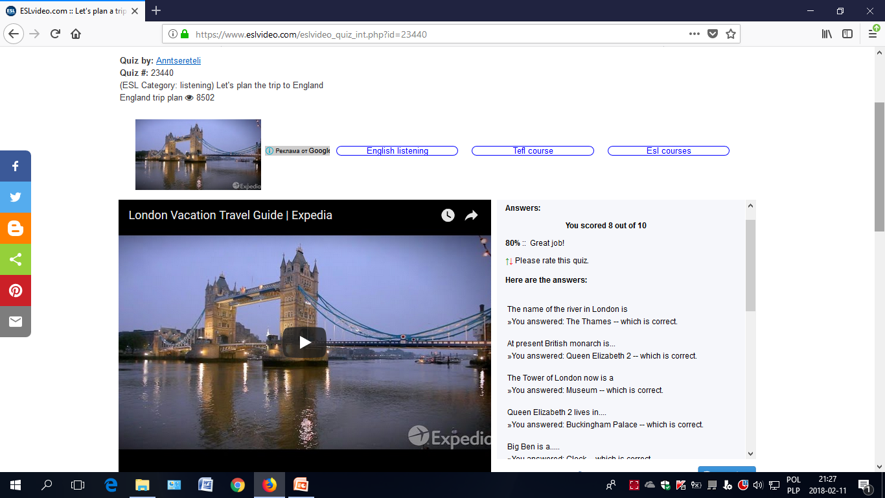
www.eslvideo.com

Slide 7
www.elllo.org
Strona głównie z ćwiczeniami na słuchanie – ok. 2500 darmowych lekcji
Szeroka gama różnych akcentów – publikują ludzie z różnych krajów
Mamy możliwość słuchania i jednoczesnego czytania tekstu nagrania (ułatwia rozumienie)
Wyjaśnienia niektórych słów i ćwiczenia utrwalające słownictwo

Slide 8
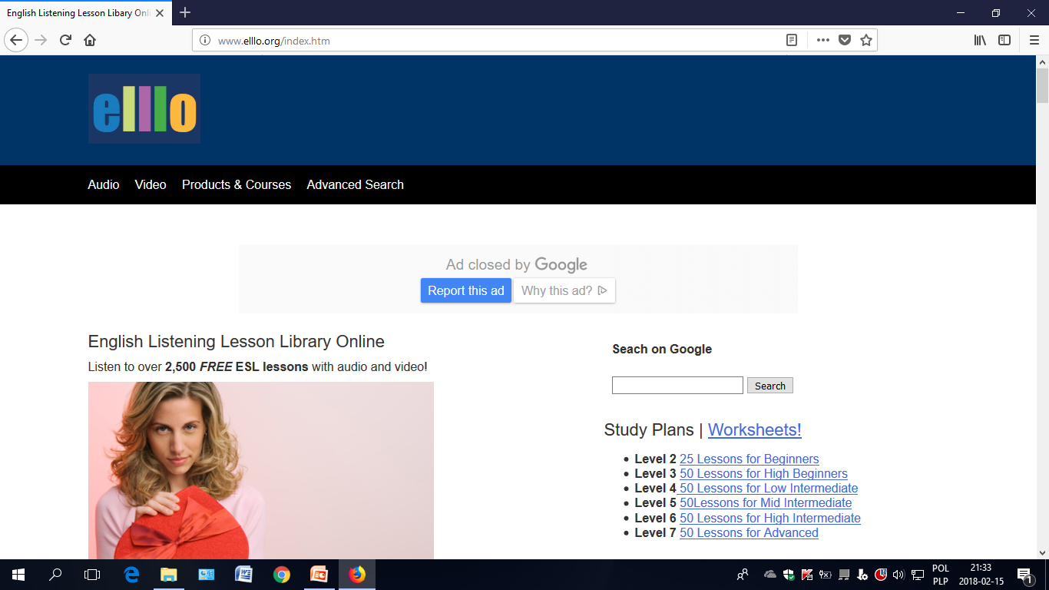
www.elllo.org

Slide 9
www.elllo.org
W zakładce „Audio” opcja „Games/SixPix” zawiera tematy, w ramach których wybieramy jeden z 4 obrazków
W jednym nagraniu wybieramy łącznie 6 obrazków
Mamy możliwość włączenia napisów
Do każdego nagrania jest też Quiz sprawdzający rozumienie tekstu

Slide 10
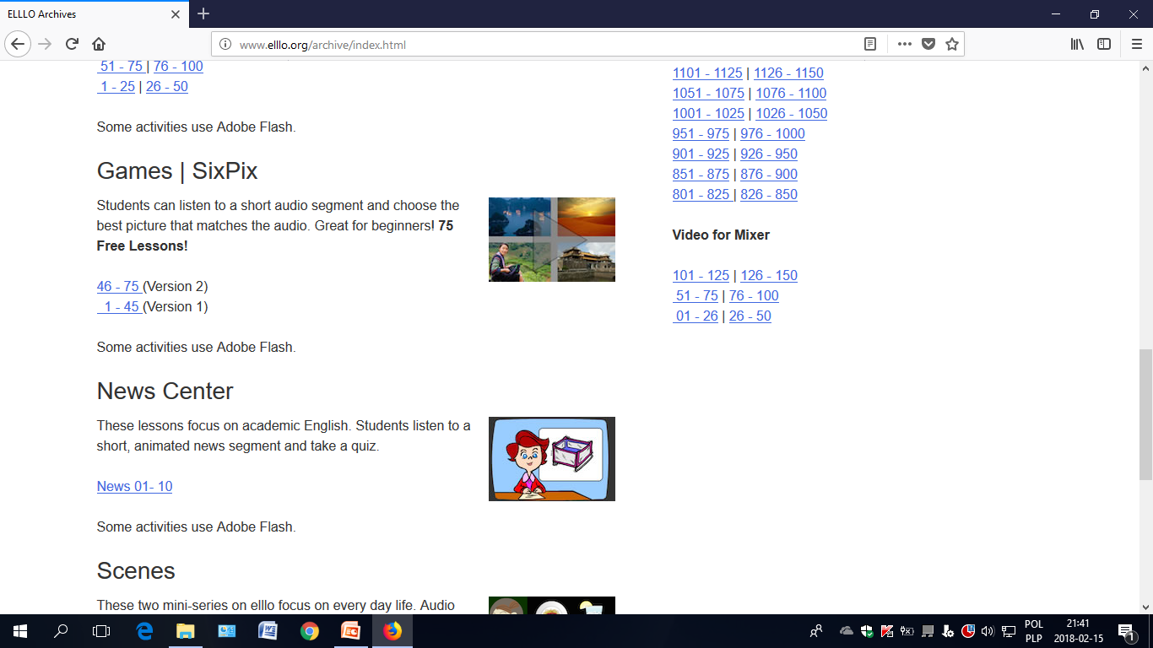
www.elllo.org

Slide 11
www.elllo.org
W zakładce „Audio” jest też „News Center” w formie animowanych „Wiadomości TV”
Każde nagranie zawiera 6 informacji
Mamy możliwość włączenia napisów
Po wysłuchaniu każdej informacji wybieramy odpowiedź na pytanie do nagrania

Slide 12
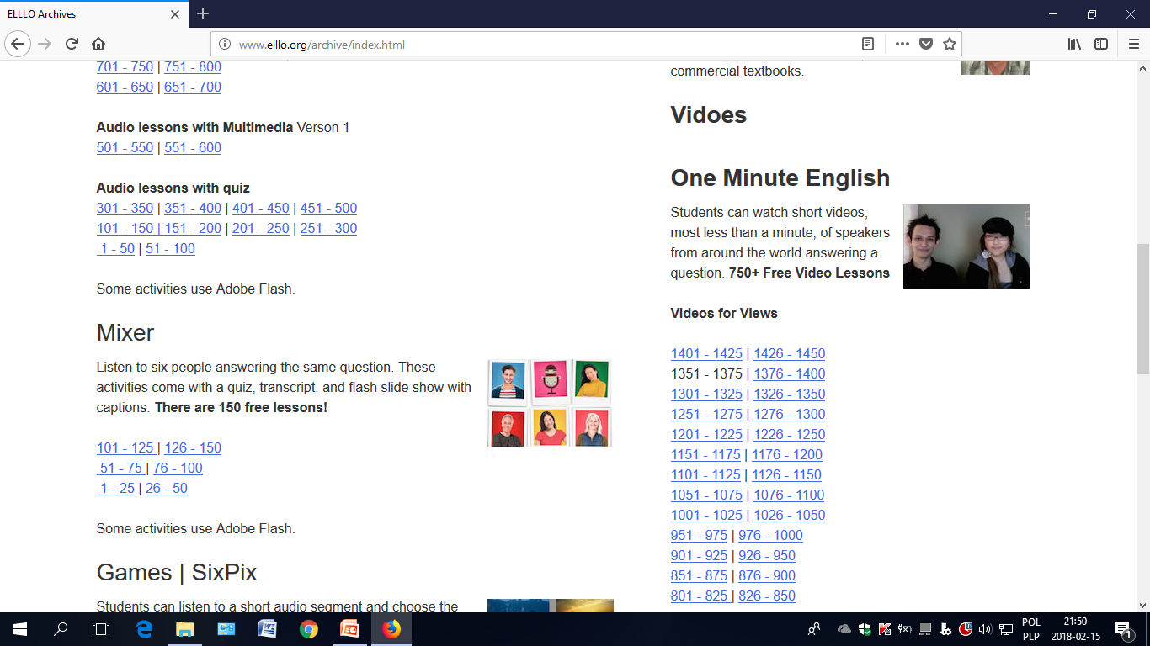
www.elllo.org

Slide 13
www.elllo.org
W zakładce „Mixer” 6 różnych osób odpowiada na jedno pytanie
Każde nagranie zawiera zakładki „Vocab” i „Quiz”, gdzie uczymy się słownictwa i sprawdzamy rozumienie tekstu
Mamy możliwość czytania tekstu
W zakładce „One minute English” – 1 min nagrania + quiz

Slide 14
Przyjemnego surfowania !

Slide 15
Opracowała: Izabela Sagan

